Slide 1
Kognitivní přístup v psychologii
Základy psychologie
3. přednáška
PhDr. Denisa Denglerová, Ph.D.

Slide 2
Nevyžádané rady k absolvování kurzu
Kombinace přednášek, seminářů a samostudia
  Přednáška – vodítko, osnova, ukazatel hloubky
  Seminář – vyzkoušet si, propojit, uvažovat
Porozumět věcem v kontextu
co to znamená?
kde jsem se s tím už setkal?
souvisí to s něčím, co znám?
je to zcela nové?
Materiály v ISu - prezentace, seznam probraných pojmů a témat
Literatura povinná a doporučená, e-learningový kurz ve studijních materiálech (některá témata)
Obezřetně s internetem; wikipedie; doporučené stránky v studijních materiálech, ověřování a triangulace
Vyvarovat se - výtahů z druhé a další ruky, hesel a definic bez kontextu.

Slide 3


Slide 4
Kognitivní psychologie – historické zdroje
Základní otázka: Jak si lidé vytvářejí modely světa, ve kterém žijí
Hledání vztahu mezi vnitřním a vnějším světem
Hledání pravidla, na základě kterého se vytváří individuální obraz světa – řídí, ovlivňuje veškeré aktivity organismu
cognoscere = vědět, znát
kognitivní = poznávací
Asocianizmus, gestaltismus
Behaviorizmus (S-R; J.B. Watson)
E.C. Tolman (neobehaviorizmus: S-O-R, kognitivní mapy)
Od 50. let – „kognitivní obrat“ – zaměření na střední článek „O“
- inspirace informatikou, kybernetikou, umělou inteligencí, lingvistikou, …

Slide 5
Témata kognitivní psychologie
základní myšlenka: lidské poznávání je zpracování informací – informační paradigma,
lidský poznávací aparát jako počítačový procesor – počítačová
metafora
ARCHITEKTURA POZNÁVACÍHO APARÁTU
Myšlení, rozhodování, řešení problémů
pozornost
paměť, mentální reprezentace
vnímání
čití
vzestupné
procesy
(datově
řízené)
sestupné
procesy
(pojmově
řízené)

Slide 6
George Kelly (1905-1967)
Poznávací procesy jsou důležitým rysem lidské psychiky, determinují fungování člověka
Analogie člověk–vědec – oba mohou dospět k správným závěrům, oba se mohou mýlit (srov. laická x vědecká psychologie)
Snaha pochopit, tlumočit, anticipovat a řídit svůj osobní svět
Člověk vytváří osobní konstrukty (často se uvažuje o verbálních, jsou ale i neverbální)
Pochopíme-li osobní konstrukty daného jedince, můžeme vysvětlit a úspěšně předvídat jeho chování
Propojení kognitivní psychologie a konstruktivistického přístupu
LIT: The Psychology of Personal Construct

Slide 7
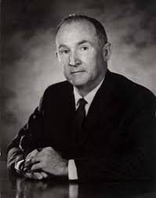
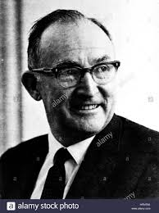
George Kelly

Slide 8
Filozofická východiska
Objektivní realita existuje, ale různí lidé ji percipují různým způsobem
Teorie konstruktů hledá způsob, jak lidé percipují a interpretují své životní zkušenosti (aby porozuměli životu)
Realita je to, co chápeme (konstruujeme) jako realitu
Teorii alternativních konstruktů zakládá na spojení svobody a determinismu
Determinismus a svoboda jsou neoddělitelné

Slide 9
Člověk jako vědec
Člověk si stejně jako vědec vytváří své pracovní hypotézy o realitě
Pomocí těchto hypotéz se pak snaží anticipovat a řídit životní události
Pohled na všechny osoby jako na vědce vede k významným důsledkům
  Lidé jsou orientováni spíše na budoucí, než na minulé či současné události jejich života
  Lidé se vyznačují tendencí i schopností spíše prostředí aktivně zpracovávat, než na ně pasivně odpovídat
Pro život člověka je příznačné neustálé úsilí dávat hmotnému světu zkušeností smysl
Tato životní kvalita mu umožňuje vytvářet svůj vlastní osud

Slide 10
Jak konstrukty odhalit dle Kellyho – REP test
Autor teorie PCP (personal construct psychology) v 50. letech 20. st.
Aplikace v psychoterapii i ve školství
Test repertoáru konstruktů rolí
Primárně určeno ke zmapování interpersonálního světa
Seznam významných osob
Porovnání dvojic v trojici
Konstrukt x kontrast

Slide 11
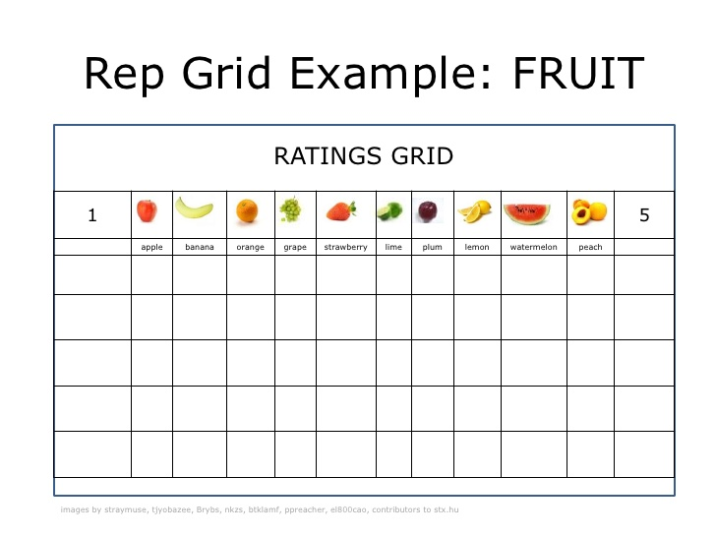
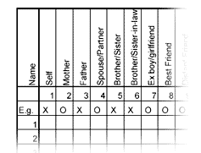
Rep Grid

Slide 12
Biologický základ psychologie
Velké téma k samostudiu
Probrat a pochopit podtémata:
  Nervová soustava a její části
  Organizace nervového systému
  Struktura mozku, zobrazovací metody
  Mozkové hemisféry a jejich specializace, asymetrie mozku
  Autonomní nervový systém
  Endokrinní systém
  Genetika, základní princip a vliv na chování člověka
Používat adekvátní vědeckou terminologii k daným tématům

